Slide 1




Khởi động

Slide 2




Câu 1: Vạch đứng nhấp nháy trên vùng soạn thảo gọi là gì?
Dải lệnh.
Con trỏ soạn thảo.
Con trỏ chuột.
Vùng soạn thảo.
A
B
C
D

Slide 3


Câu 2: Phím Delete xóa ký tự bên nào của con trỏ soạn thảo?
Bên trái.
Bên phải.
A
B

Slide 4


Câu 3: Khi soạn thảo văn bản, để xóa ký tự bên trái con trỏ soạn thảo, em nhấn phím nào sau đây?
Enter
Delete
BackSpace
End
A
B
C
D

Slide 5
KHÁM PHÁ BÀI HỌC

Slide 6
Tin học 4
Chủ đề 5: ỨNG DỤNG TIN HỌC
Bài 11: Chỉnh sửa văn bản
Trang 47 sách Tin học lớp 4.

Slide 7




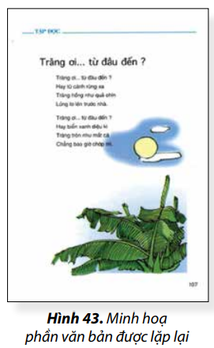

KHỞI ĐỘNG
Tên tớ là An, sở thích của tớ là sưu tầm thơ hay về cảnh đẹp quê hương, An rất thích bài thơ “Trăng ơi…từ đâu đến?” của nhà thơ Trần Đăng Khoa. Theo bạn, trong 2 khổ thơ trên có Câu thơ nào được lặp lại nhiều lần?
Theo em, trong phần mềm soạn thảo văn bản, có cách nào để soạn thảo các phần văn bản giống nhau mà không phải gõ nhiều lần?

Slide 8

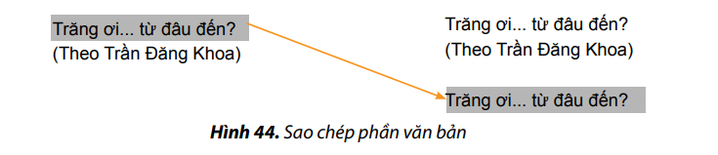
1. Sao chép, di chuyển một phần văn bản
Khi soạn thảo văn bản trên máy tính có những phần văn bản lặp lại, em chỉ cần gõ một lần rồi sao chép để có những phần giống nhau mà không cần gõ lại.
Ví dụ: Câu Trăng ơi... từ đâu đến? ở bài thơ trên được lặp lại nhiều lần, em có thể sử dụng thao tác sao chép để soạn thảo nhanh hơn.

Slide 9
Có những trường hợp phần văn bản để ở vị trí chưa hợp lí, em có thể di chuyển phần văn bản đó đến vị trí hợp lí mà không cần phải gõ lại.
Ví dụ, di chuyển phần văn bản (Theo Trần Đăng Khoa) đến vị trí cuối đoạn thơ.
Trăng ơi... từ đâu đến?
(Theo Trần Đăng Khoa)
Trăng ơi... từ đâu đến?
Hay từ cánh rừng xa
Trăng hồng như quả chín
Lửng lơ lên trước nhà.
Trăng ơi... từ đâu đến?
Trăng ơi... từ đâu đến?
Hay từ cánh rừng xa
Trăng hồng như quả chín
Lửng lơ lên trước nhà.
(Theo Trần Đăng Khoa)
Hình 45. Di chuyển văn bản đến vị trí mới

Slide 10

Trong hình 43, hình ảnh ánh trăng đã được chèn vào văn bản để minh họa cho bài thơ trăng ơi từ đâu đến tương tự như tạo bài trình chiếu em có thể chèn hình ảnh phù hợp để văn bản thêm sinh động và hấp dẫn các thao tác chèn hình ảnh trong phần mềm soạn thảo văn bản sẽ được hướng dẫn trong các phần thực hành
Em có thể sử dụng các thao tác sao chép, di chuyển một phần
văn bản để soạn thảo nhanh và hợp lí. Em cũng có thể chèn
thêm hình để văn bản sinh động và hấp dẫn hơn.

Slide 11

Vòng 2: nhiệm vụ
Câu 1: sao chép câu “Trăng ơi….từ đâu đến” theo mẫu. (1 điểm A).
Câu 2: Di chuyển phần văn bản (Theo Trần Đăng Khoa) đến vị trí cuối đoạn thơ. (1 điểm A).
Câu 3: Chèn hình minh họa vào bài thơ.(1 điểm A).

Slide 12


Vòng: tăng tốc

Slide 13
Câu 1: Hãy ghép mỗi thao tác ở cột A với một mô tả ở cột B cho phù hợp.
A |  | B
1. Sao chép |  | a) Minh hoạ cho nội dung văn bản thêm sinh động và hấp dẫn.
2. Di chuyển |  | b) Tạo thêm phần văn bản ở vị trí khác giống hệt phần đã chọn.
3. Chèn hình ảnh |  | c) Đưa phần văn bản từ vị trí cũ đến vị trí mới.

Slide 14
Câu 2: Để sao chép văn bản, em chọn nút lệnh nào trên dải lệnh Home?
Cut.
Coppy.
Paste.
Format Painter.
A
B
C
D

Slide 15
Câu 3: Theo em, trong phần mềm soạn thảo văn bản, có cách nào để soạn thảo các phần văn bản giống nhau mà không phải gõ nhiều lần?
Sao chép
Di chuyển
Sao chép hoặc di chuyển
Tất cả các đáp án trên đều sai.
A
B
C
D

Slide 16

Hoàn thành vòng
Tăng tốc

Slide 17



TẠM BIỆT VÀ HẸN GẶP LẠI

